Slide 1
Cavité FP
Telescope à focale variable => en attente d’installation
Chiller => monitoring Etat à faire
Pilotage Peltier => mode manuel en cours
Laser et cavité FP à 500,25 MHz
43kW avec 17W en entrée et 25% de couplage
L-shape positionné pour couper les HOM
Synchro Anneau 500MHz avec 15 ps de jitter rms
Priorité 1 :
Puissance stockée actuellement très faible : 5-8kW au lieu de 45kW que l’on a déjà réussi à avoir. confirmation de l’effet de CEP et de la BW qui chute : cf. figure => il faudra monitorer ces spectres pour comprendre l’origine des problèmes de lock. pistes d’amélioration : optimisation des paramètres actuels, changer la FdT sur l’EOM Demande de temps cette semaine si possible.
Installation du pilotage manuel du Peltier laser en attente: attente de réponse du CC (Sébastien Pitrel).
Prise de contact avec le fabricant (ISP) des moteurs de la cavité FP : Kevin a travaillé sur les IcePap => DS fonctionnel
Ingénieur optique arrivée au labo va travailler sur les premiers tests du télescope à focale variable, pour l’installer sur ThomX.
Synchro : apparemment, jitter trop élevé du trigger synchro à cause du 33MHz « laser » utilisation d’un géné 33MHz à resynchroniser à chaque perte de lock : DS automatique à tester.

Slide 2
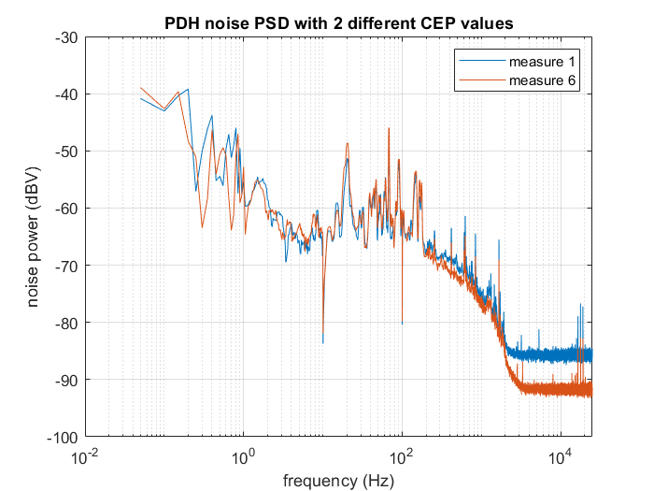
CEP < CEP

